Slide 1

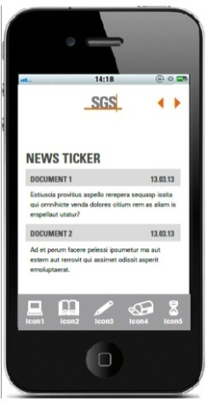
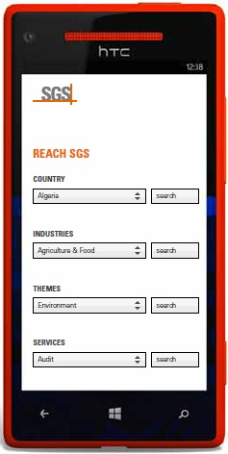
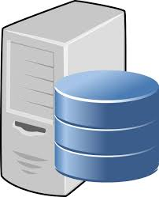

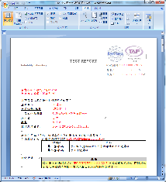
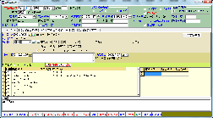
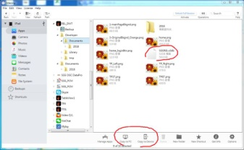
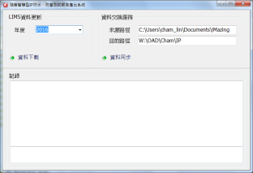
REL防水、防塵報告自動化平板作業 – 架構圖
iOS Device / Windows Phone
DB Server
File Server
SQLite
3
User UI
1
LIMS轉出報告
使用USB傳輸線, 將iPad資料透過iMazing交換
2
轉換工具將資料與照片同步到LIMS
Notes:
1.iMazing:
Copy to PC: 1.點選app圖示
2.按下『Copy to PC』
3.選擇『文件/iMazing』
4.覆蓋檔案
Copy to Device: 1.點選app圖示
2.進入到『Documents』資料夾
3.按下『Copy to Device』
4.『File』
5.選擇『文件/iMazing/Documents/SGSREL.s3db』
6.覆蓋檔案
2.轉換工具:
資料下載: 更新資料表包含
1.員工資料表
2.儀器設備
3.系統代碼表
4.申請書基本資料
資料同步: 動作包含
1.將測試結果資料同步LIMS
2.照片資料歸檔

